Slide 1


E-shop Web App
Installation Guide
Γκέγκας Δημήτριος – 03116004
Εθνικό Μετσόβιο Πολυτεχνείο
Διαδίκτυο και Εφαρμογές

Slide 2
Μέρη Παρουσίασης Εργασίας
Download from github
01
Installation and run
02
Video presentation
03

Slide 3
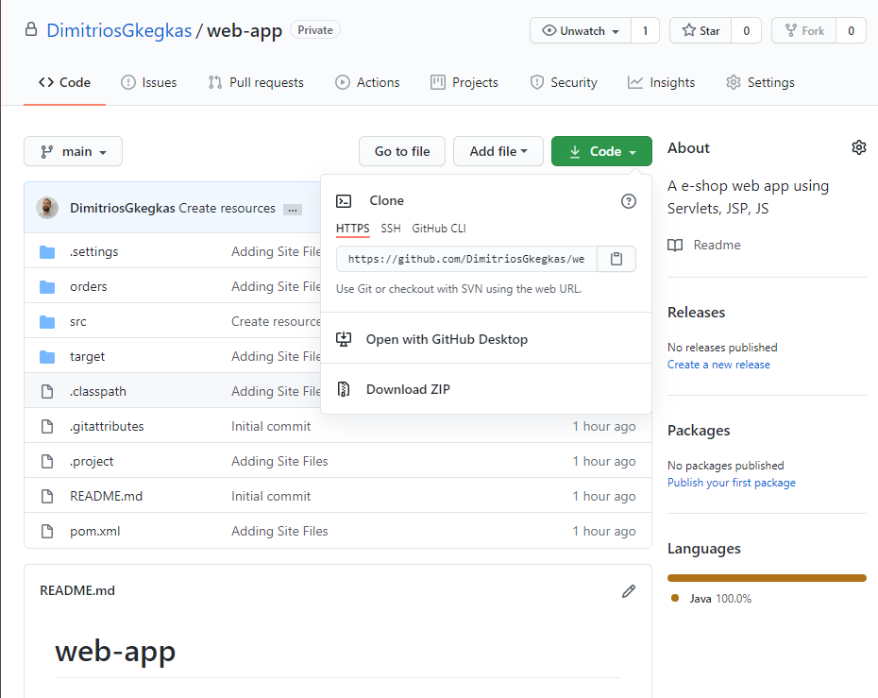
Download From GitHub
01
Κατεβάστε το git Repository από το URL https://github.com/DimitriosGkegkas/web-app.git

Slide 4
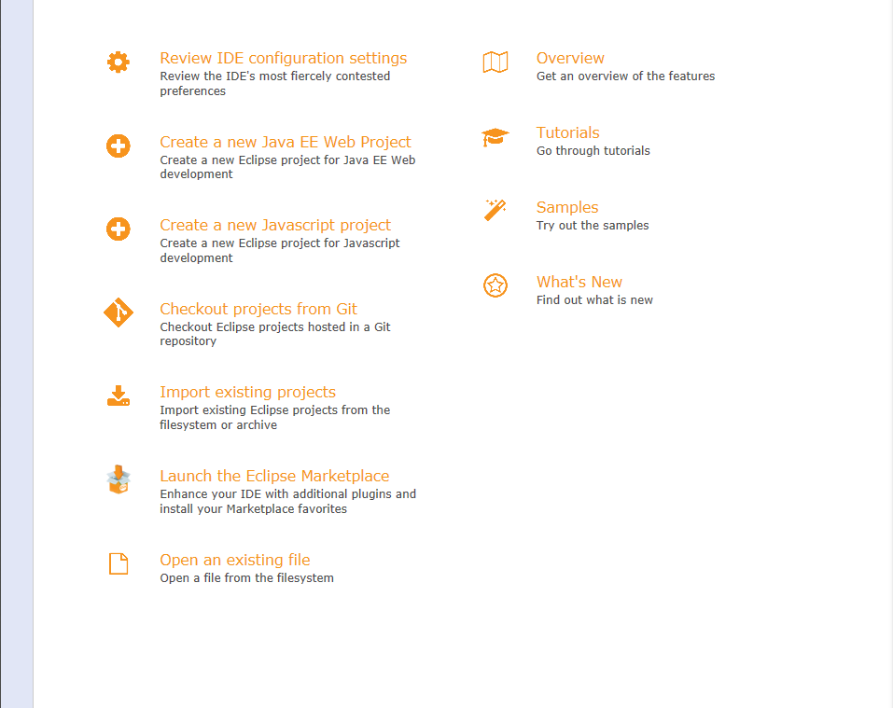
Installation and Run
01
02
Κατεβάστε το git Repository από το URL https://github.com/DimitriosGkegkas/web-app.git
Ανοίξτε το Eclipse και επιλέξτε Import existing project

Slide 5
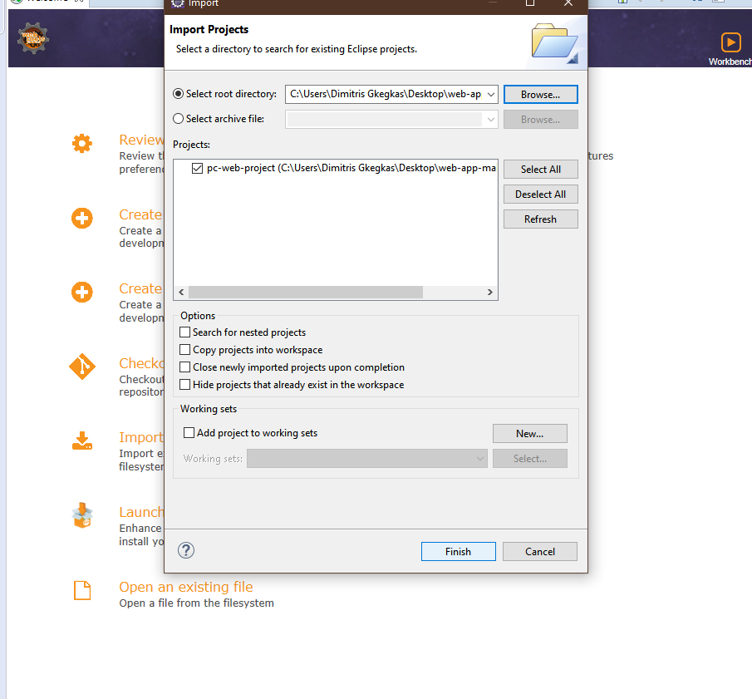
Installation and Run
01
02
Κατεβάστε το git Repository από το URL https://github.com/DimitriosGkegkas/web-app.git
Ανοίξτε το Eclipse και επιλέξτε Import existing project
Browse και επιλέξτε το path που βρίσκεται το αρχείο από το GitHub και μετά επιλογή τέλος.

Slide 6
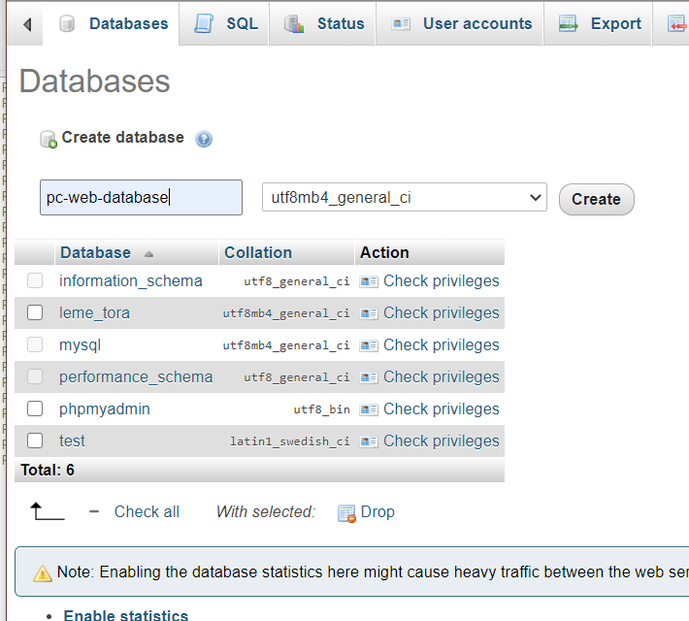
Installation and Run
01
02
Κατεβάστε το git Repository από το URL https://github.com/DimitriosGkegkas/web-app.git
Ανοίξτε το Eclipse και επιλέξτε Import existing project
Browse και επιλέξτε το path που βρίσκεται το αρχείο από το GitHub και μετά επιλογή τέλος.
Ξεκινάμε την DataBase mySQL
Δημιουργούμε μία βάση με το όνομα pc-web-database

Slide 7
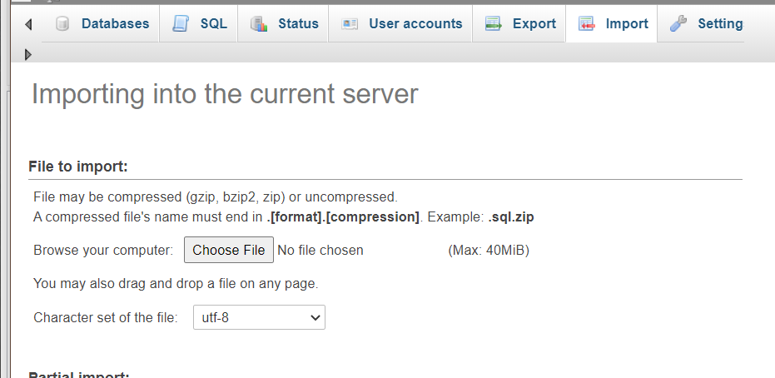
Installation and Run
01
02
Κατεβάστε το git Repository από το URL https://github.com/DimitriosGkegkas/web-app.git
Ανοίξτε το Eclipse και επιλέξτε Import existing project
Browse και επιλέξτε το path που βρίσκεται το αρχείο από το GitHub και μετά επιλογή τέλος.
Ξεκινάμε την DataBase mySQL
Δημιουργούμε μία βάση με το όνομα pc-web-database
Κάνουμε Import το αρχείο που βρίσκεται μέσα στον φάκελο MySQLDataBase

Slide 8
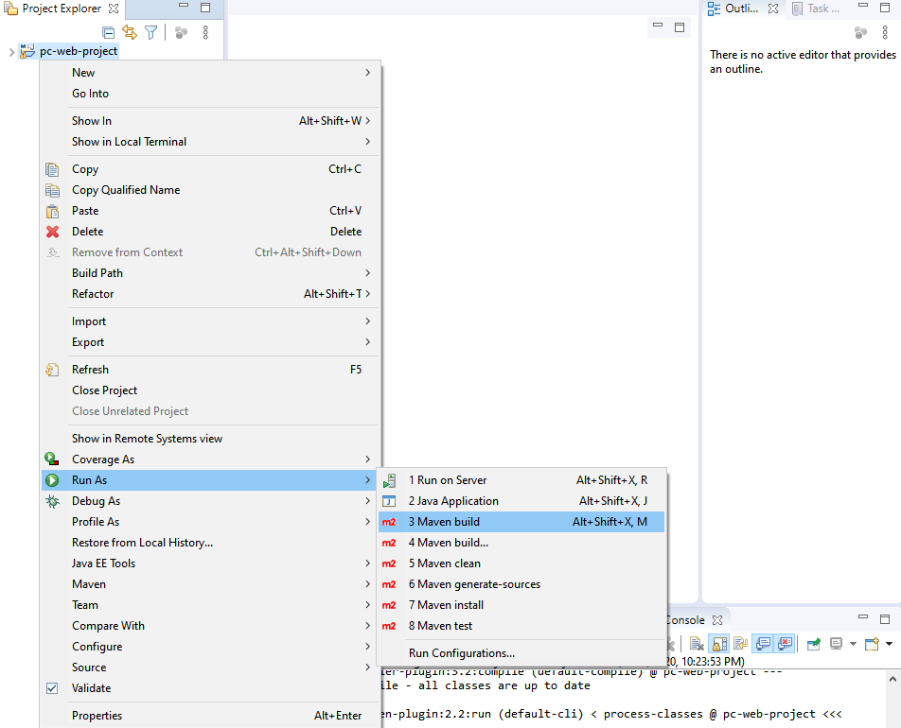
Installation and Run
01
02
Κατεβάστε το git Repository από το URL https://github.com/DimitriosGkegkas/web-app.git
Ανοίξτε το Eclipse και επιλέξτε Import existing project
Browse και επιλέξτε το path που βρίσκεται το αρχείο από το GitHub και μετά επιλογή τέλος.
Ξεκινάμε την DataBase mySQL
Δημιουργούμε μία βάση με το όνομα pc-web-database
Κάνουμε Import το αρχείο που βρίσκεται μέσα στον φάκελο MySQLDataBase
Ήμαστε έτοιμη να τρέξουμε την web-app μας. Επιλέγουμε στο Eclipse runAs-> Maven build (για Ευκολία)

Slide 9
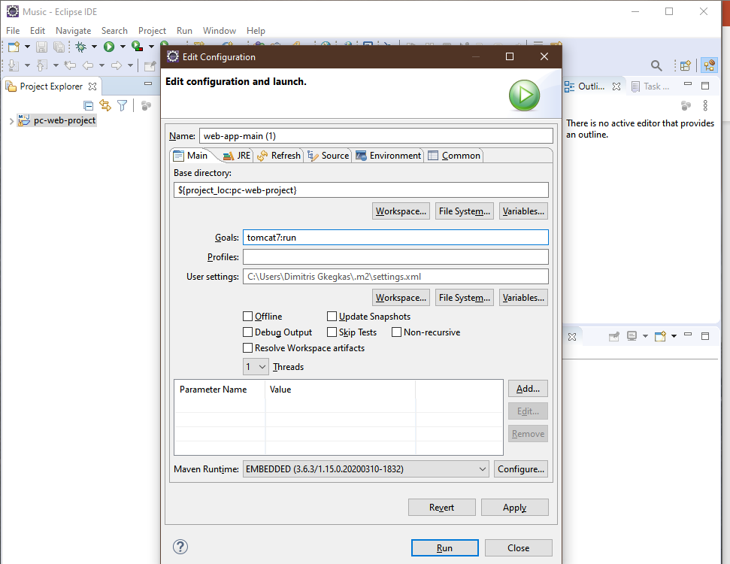
Installation and Run
01
02
Κατεβάστε το git Repository από το URL https://github.com/DimitriosGkegkas/web-app.git
Ανοίξτε το Eclipse και επιλέξτε Import existing project
Browse και επιλέξτε το path που βρίσκεται το αρχείο από το GitHub και μετά επιλογή τέλος.
Ξεκινάμε την DataBase mySQL
Δημιουργούμε μία βάση με το όνομα pc-web-database
Κάνουμε Import το αρχείο που βρίσκεται μέσα στον φάκελο MySQLDataBase
Ήμαστε έτοιμη να τρέξουμε την web-app μας. Επιλέγουμε στο Eclipse runAs-> Maven build (για Ευκολία)
Βάζουμε ως goal: tomcat7:run

Slide 10
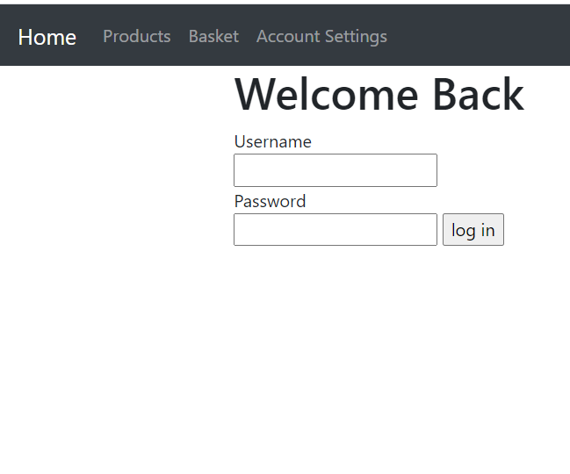
Video Presentation
01
02
03
Επισκεπτόμαστε το URL http://localhost:8080/
Και ήμαστε έτοιμοι να πληγωθούμε στην web app.
Δείτε το επόμενο βίντεο για αναλυτική παρουσίαση των σχεδιαστικών επιλογών και την υλοποίηση της παραπάνω εφαρμογής.
URL Video https://youtu.be/pYHObmY_Ma8

